Slide 1

Associação de Mulheres
do Concelho de Moura
Plano de Atividades 2022

Slide 2
Associação de Mulheres
do Concelho de Moura
A Moura Salúquia – Associação de Mulheres do Concelho de Moura tem por objetivo fundamental trabalhar para a eliminação de todas as formas de discriminação baseadas no sexo, situação económica ou condição social, através da valorização e promoção dos direitos dos cidadãos, assim como proporcionar às mulheres a plena integração social, económica e cultural na sociedade. A Associação, têm no seu âmbito de ação, abranger todo o território nacional.

Slide 3
O presente Plano Anual é um documento de programação das atividades, propostas pelas diferentes respostas sociais, que pretendemos que seja executado com qualidade e ao mesmo tempo, sirva de identificação da Moura Salúquia – AMCM.
Associação de Mulheres
do Concelho de Moura

Slide 4
Associação de Mulheres
do Concelho de Moura
Atividades Pontuais
✴ Dinamização de edições da Moura Salúquia:
- Mulheres – Modos de Vida, Lidas e Saberes;
- Lenda da Moura Salúquia;
- Vivências;
- Livro de Poesia – “Magias do feminino olhar”;
- Postais da Moura Salúquia;
- Postais ilustrados humorísticos;
- Postais alusivos ao dia Internacional da Mulher.
- Postais alusivos ao dia Internacional para a Eliminação da Violência Contra as Mulheres

Slide 5
Associação de Mulheres
do Concelho de Moura
✴ Continuidade dos Ateliers de Artes Femininas
- Amareleja: “Bordados e Pintura em tecido”;
Este atelier têm a particularidade de ser realizado por senhoras que partilham os saberes e as tradições do concelho.
Participação nas Feiras
- Feira de Maio - OlivoMoura
- Feira de Setembro - Feira do Artesanato
- Feira da Vinha e do Vinho – Amareleja

Slide 6
Associação de Mulheres
do Concelho de Moura
Realização de passeios e convívios de âmbito sociocultural a vários locais de interesse turístico, com utentes das várias respostas sociais e as sócias da Moura Salúquia.
- Noite de Fados :
Moura e Amareleja
Comemoração da época Natalícia, com festividades dirigidas às crianças, sócias e seus acompanhantes bem como a todas as utentes das respostas sociais:
- Jantar e Festa de Natal da Associação;
- Jantar e Festa de Natal da Casa Abrigo;
- Jantar e Festa de Natal da Creche de Amareleja “Bem-me-quer” e na Creche de Moura “Amor-perfeito”

Slide 7
Associação de Mulheres
do Concelho de Moura
Apoios Sociais
Para às famílias carenciadas da cidade, serão prestados os seguintes apoios:
✴ Cantina Social – Programa financiado pela Segurança Social, que permite dar auxilio e resposta a situações de grave carência social em Moura e Amareleja, garantido 18 refeições diárias às pessoas carenciadas.
✴ Loja Social - Disponibiliza vestuário e calçado, gratuitamente ou a preços simbólicos, a pessoas carenciadas. Aceitando também doações de objetos e produtos que ainda possam ser úteis.

Slide 8
Associação de Mulheres
do Concelho de Moura
Considerações Finais
O presente Plano de atividades, pretende antes de mais ser um guia para a implementação de um conjunto de atividades durante o próximo ano de 2022, de modo a atingir os objetivos propostos.

Slide 9


Slide 10
Apoio à população vítimas de violência doméstica
Com a emancipação da mulher e a sua colocação em patamares profissionais idênticos ao do homem, a família moderna confronta-se com a necessidade de resolver conflitos onde os interesses da família e os interesses individuais colidem.
“A igualdade sexual não é apenas um princípio fundamental da democracia, também é relevante para a felicidade e para a realização das pessoas”, como refere o autor Giddens (2000, p.68).
A realização profissional quer da mulher quer do homem torna-se numa competição, onde a família e os seus interesses coletivos, de afetividade, de partilha e privacidade são motivo de conflitos.
A igualdade de género não é só defendida em espaço profissional como também em espaço familiar.

Slide 11
Apoio à população vítimas de violência doméstica
Casa Abrigo
Está a funcionar desde 2005 e tem como
Visão: ser uma instituição inovadora, cujo crescimento garante a criação de postos de trabalho, constituída por uma equipa multidisciplinar e competente, que desenvolve um conjunto de respostas sociais diversificadas e de qualidade, sendo esta reconhecida pela comunidade.
Missão: contribuir para a eliminação de todas as formas de discriminação e exclusão social das mulheres e das famílias através da consolidação de boas práticas.
Toda a dinâmica da Associação é pautada nos seguintes:
Valores: Igualdade, Solidariedade, Acompanhamento global, Bem-estar, Oportunidade, Subsidiariedade e Espírito de equipa

Slide 12
Apoio à população vítimas de violência doméstica
Casa Abrigo
Tem capacidade para acolher 22 utentes incluindo as mulheres e os seus filhos menores, ou maiores com dependência.
Com o apoio da Secretaria de Estado dos Assuntos Parlamentares , tem acordo para mais 1 utente, sendo esta resposta designada de Acolhimento de Emergência concluindo um total de 23 utentes.
Apoio Financeiro à Autonomização das Vitimas de Violência Doméstica acolhidas na Casa abrigo “O Refugio”.
“Escola vai à Casa Abrigo”, visa a capacitação das mulheres, com vista a uma integração na comunidade envolvente.
Tendo em consideração que um grande número de mulheres acolhidas em Casas Abrigo tem uma baixa escolaridade e um grande défice profissional o que origina uma dificuldade acrescida de empregabilidade, o que resultou neste projeto.

Slide 13
Calendarização das atividades
Ações | Objetivo Geral | Objetivo Especifico | Metodologias | Descrição Atividades | Indicadores de avaliação | Recursos | Avaliação
Inserção profissional | Promoção da auto estima e auto realização | Procura ativa de emprego e formação profissional | Proporcionar a todas as utentes inserção profissional no encaminhamento das utentes ao IEFP e centro de Formação Profissional | Inscrição no IEFP, Procura ativa de emprego no mercado local | Integração profissional de 50% das utentes que integram a Casa de abrigo | Equipa técnica IEFP Empresas e particulares locais | Avaliação contínua através da observação direta e com o atendimento especializado
Integração das utentes em projetos institucionais | Promover a integração das utentes e seus filhos na comunidade que as acolhe | Estimular o desenvolvimento psicossocial | Trabalhar a motivação para o desenvolvimento de novas atividades institucionais | Projetos de integração na comunidade | Integração da totalidade das utentes institucionalizadas na casa de abrigo nos projetos da associação | Equipa técnica | Avaliação contínua através da observação direta e com o atendimento especializado
Atividades de promoção de competências pessoais e socias | Valorização dos valores da cidadania e da ética | Empoderamento visando a aquisição de melhores competências | Adquirir hábitos de alimentação adequados e de higiene pessoal e habitacional | Aprendizagem de novas rotinas diárias e a sua implementação de novas refeições | Integração da totalidade das utentes institucionalizadas na casa de abrigo | Equipa Técnica Equipa de auxiliares | Avaliação contínua através da observação direta e com o atendimento especializado

Slide 14
Calendarização das atividades
Atividades de promoção de competências pessoais e socias |  | Adquirir hábitos de partilha e de solidariedade | Sinalização do dia Internacional da solidariedade | Visualização de filmes sobre a temática e discussão dos mesmos | Integração da totalidade das utentes institucionalizadas na casa de abrigo | Equipa Técnica Equipa de auxiliares | Avaliação contínua através da observação direta e com o atendimento especializado
Gestão da economia pessoal | Desenvolver a capacidade de gestão financeira | Empoderamento visando a aquisição de melhores competências | Regras para a gestão económica quotidiana | Reuniões semanais, para aconselhar na gestão do dinheiro e do tempo | Integração da totalidade das utentes institucionalizadas na casa de abrigo | Equipa Técnica Equipa de auxiliares | Avaliação contínua através da observação direta e com o atendimento especializado
Promover a sensibilização para a prevenção da violência doméstica e maus tratos | Prevenir as utentes para a vitimização | Trabalhar a cooperação e o trabalho em grupo Resiliência | Fornecimento de material necessário para fomentar o trabalho em equipa | Brainstorming, Realização das atividades | Envolvimento de pelo menos 50% das utentes institucionalizadas | Equipa técnica Outras entidades | Avaliação contínua através da observação direta e com o atendimento especializado, ver o que melhorar

Slide 15
Calendarização das atividades
Integração em creche Integração em pré-escolar Integração no 1.º ciclo Integração no 2.º ciclo Integração no 3.º ciclo Ensino secundário | Melhorar a socialização primária e secundária | Aprendizagem ao nível da aquisição de novos comportamentos na sociedade | Desenvolver as capacidades lúdico pedagógica, visando os objetivos específicos | Realização de transferência e matriculas de todas as crianças/jovens nos agrupamentos escolas, trabalhando as competências pessoais das mães | Integração da totalidade das crianças institucionalizadas na casa de abrigo neste tipo de projeto | Equipa Técnica Parceiros | Avaliação contínua através da observação direta e com o atendimento especializado
Sinalização da Prevenção dos Maus Tratos Infantis | Prevenir as crianças para a vitimização secundária | Incorporar os valores éticos da família promovendo a capacitação em prevenção da violência | Participação em Workshops relativos à temática | Utilização de dinâmicas no sentido da prevenção da temática | Integração da totalidade das crianças institucionalizadas na casa de abrigo neste tipo de projeto | Equipa técnica Equipa de auxiliares Equipa do CATL | Avaliação contínua através da observação direta

Slide 16
Calendarização das atividades
Festas de aniversário | Desenvolver competências pessoais e sociais | Fomentar os laços de amizade Aprender o significado da partilha Empatia | Proporcionara a todos momentos de diversão associados à aprendizagem | Confeção do bolo de aniversário, Decoração do espaço | Integração da totalidade das crianças institucionalizadas na casa de abrigo neste tipo de projeto | Equipa técnica Equipa de auxiliares | Avaliação contínua através da observação direta
Comemoração do Feriado Municipal | Inclusão social dos utentes na sociedade | Desenvolvimento de competências sociais Aprender a trabalhar em equipa | Proporcionara a todas(os) momentos de diversão associados à aprendizagem | Decorações alusivas aos Santos populares bem como confeção de adereços | Integração da totalidade das crianças institucionalizadas na casa de abrigo neste tipo de projeto | Equipa técnica Equipa de auxiliares Equipa do CATL | Avaliação contínua através da observação direta

Slide 17
Calendarização das atividades
Comemoração do dia mundial da alimentação | Empoderamento visando a aquisição de melhores competências | Dinâmicas de grupo acerca da temática Desenvolvimento de competências pessoais e sociais | Adquirir hábitos de alimentação adequados | Reuniões semanais, para melhor entendimento da problemática | Envolvimento de pelo menos 50% das utentes institucionalizadas | Equipa técnica Equipa de auxiliares Equipa do CATL | Avaliação contínua através da observação direta e com o atendimento especializado, ver o que melhorar
Comemoração do dia internacional da criança | Integração social e comunitária de crianças e jovens | Inclusão social dos utentes na sociedade | Proporcionara a todos momentos de diversão associados à aprendizagem | Utilização de dinâmicas no sentido de integração social | Envolvimento de pelo menos 50% das utentes institucionalizadas | Equipa técnica Equipa de auxiliares Equipa do CATL | Avaliação contínua através da observação direta

Slide 18
Calendarização das atividades
Atividades | Jan. | Fev. | Mar. | Abril | Mai. | Jun. | Jul. | Agost. | Set. | Out. | Nov. | Dez.
Inserção profissional | ● | ● | ● | ● | ● | ● | ● | ● | ● | ● | ● | ●
Integração das utentes nos projetos da Associação | ● | ● | ● | ● | ● | ● | ● | ● | ● | ● | ● | ●
Atividades de promoção de competências pessoais e sociais | ● | ● | ● | ● | ● | ● | ● | ● | ● | ● | ● | ●
Dia Internacional da Solidariedade |  |  |  |  |  |  |  |  |  |  |  | ●
Gestão da economia pessoal | ● | ● | ● | ● | ● | ● | ● | ● | ● | ● | ● | ●
Sinalização da Prevenção da V:D e dos Maus Tratos | ● | ● | ● | ● | ● | ● | ● | ● | ● | ● | ● | ●
Comemoração do Dia Internacional da Família |  |  |  |  | ●
Sinalização do Dia Internacional da Amizade |  |  |  |  |  | ●
Integração em meio escolar | ● | ● | ● | ● | ● | ● | ● | ● | ● | ● | ● | ●
Integração social e comunitária de crianças e jovens | ● | ● | ● | ● | ● | ● | ● | ● | ● | ● | ● | ●
Sinalização do mês dos maus tratos infantis |  |  |  | ●

Slide 19
Calendarização das atividades
Festas de aniversário | ● | ● | ● | ● | ● | ● | ● | ● | ● | ● | ● | ●
Comemoração do Feriado Municipal |  |  |  |  |  | ●
Comemoração do dia Mundial Alimentação |  |  |  |  |  |  |  |  |  | ●

Slide 20


Slide 21
NAV - 2022
Fortalecer parcerias, territórios e áreas de intervenção, respondendo a necessidades específicas
Promover o atendimento, proteção e integração social das vítimas e prevenir a revitimação
Assinalar dias significativos para as temáticas da Cidadania, Direitos Humanos, Igualdade de Género e Violência Doméstica

Slide 22
NAV - 2022
Informação à comunidade sobre o trabalho e atividades desenvolvidas
Dinamizar ações de sensibilização para a cidadania, violência no namoro e outras formas de violência junto das escolas
Capacitar e qualificar profissionais que intervêm na área da violência doméstica, de forma a melhorar a eficácia das intervenções

Slide 23
NAV - 2022
- Obter um conhecimento mais profundo sobre as dimensões estruturais da violência doméstica, de forma a direcionar a atuação do NAV e contribuir para a definição de estratégias institucionais e locais
Promover momentos de reflexão sobre a sustentabilidade, intervenção e construção de redes, com especial incidência na colaboração com autarquias do território de intervenção

Slide 24


Projeto AGIR

Slide 25
Projeto AGIR
◎ Projeto de intervenção nas áreas da Igualdade de Género e Violência Doméstica que permite a cobertura de todo o território de intervenção do NAVBeja pelo seu serviço de atendimento, deslocalizando o mesmo para junto de cada município e criando em cada um respostas a nível da sensibilização de públicos estratégicos, da articulação e trabalho em rede e da definição de estratégias participadas de intervenção.
 Data de início: 1 de dezembro de 2019
Data de fim: 30 de novembro de 2022

Slide 26
Projeto AGIR
Descentralização e melhoria do serviço de atendimento e intervenção
Workshops
Sensibilização para a violência no namoro e igualdade de género nas escolas
Sensibilização para a violência doméstica e igualdade de género e mainstreaming
Campanhas de sensibilização/informação

Slide 27
2. Workshops
Atendimento a vítimas de violência doméstica – área da saúde, 6 horas
Articulação e trabalho em rede, 6 horas – Moura , Barrancos, Serpa e Alvito
3. Sensibilização para a violência no namoro e igualdade de género nas escolas
19 ações em concelhos diversos
4. Sensibilização para a violência doméstica e igualdade de género e mainstreaming
Workshop IG para funcionários/as autarquias , 3 horas – Barrancos, Mértola e Vidigueira
5. Campanhas de sensibilização/informação
Criação de música com videoclip sobre VD
Campanha em jogo de futebol

Slide 28
Projeto CUIDAR - RAP

Slide 29
Projeto CUIDAR - RAP
Projeto que consiste na criação de uma Resposta de Apoio Psicológico para crianças e jovens vítimas de violência doméstica em acompanhamento na RNAVVD
Meta: 275 atendimentos
Contratação de uma psicóloga
 Duração: 18 meses

Slide 30

Candidatura apresentada

Slide 31
Projeto SATF às ONG de mulheres
Melhorar a intervenção na área da violência doméstica, com ações desenvolvidas tanto junto das utentes da casa abrigo, como das equipas que intervêm com as vítimas, com impacto a nível do acolhimento e atendimento
1 – Programa de Encontros/Seminários destinado a entidades da RNAVVD do Alentejo, assente na apresentação de boas práticas e troca de experiências e no reforço das relações e do trabalho em rede entre estruturas – realização de 3 encontros no espaço de um ano.
2 - Programa de Atividades de carácter social/cultural destinado a vítimas de violência doméstica acolhidas em casa abrigo, que promovam o desenvolvimento de competências e experiências diversas, com resultado direto no bem-estar, autonomia, inclusão social e sentimento de pertença das pessoas acompanhadas.
3 – Programa de Supervisão para a equipa técnica com o objetivo de melhorar as práticas e processos de intervenção dos elementos da instituição, tanto na perspetiva de casa abrigo, centro de atendimento e da resposta de apoio psicológico a crianças e jovens – 3 sessões no espaço de um ano

Slide 32


Projeto #MaisIgualdade

Slide 33
◎ Contribuir para uma cidadania alicerçada no princípio da igualdade de género que implique toda a comunidade educativa
◎ Início a 1 de outubro de 2019 e término a 30 de setembro de 2022
◎ Ano letivo de 2021/2022:
Ações de sensibilização nos Agrupamentos de Escolas de Moura e Amareleja e Escola Profissional de Moura 7,º, 9.º, 10.º e 12.º ano– Desconstruir Preconceitos na Igualdade de Género, Igualdade no desporto e áreas de formação, emprego e escolhas profissionais;
Apresentação do Projeto Pedagógico “Amar-te e Respeitar-te” do músico Jimmy P. (7.ºano) e do Projeto “Não é Normal” com Diogo Faro. (12º.ano)
Workshops direcionados a professores(as)/educadores(as) e auxiliares de ação educativa sobre Igualdade de Género
Criação de uma exposição itinerante pela comunidade educativa do Concelho de Moura e criação de materiais /produtos –murais da igualdade e uma peça de teatro sobre a Violência Doméstica.

Slide 35
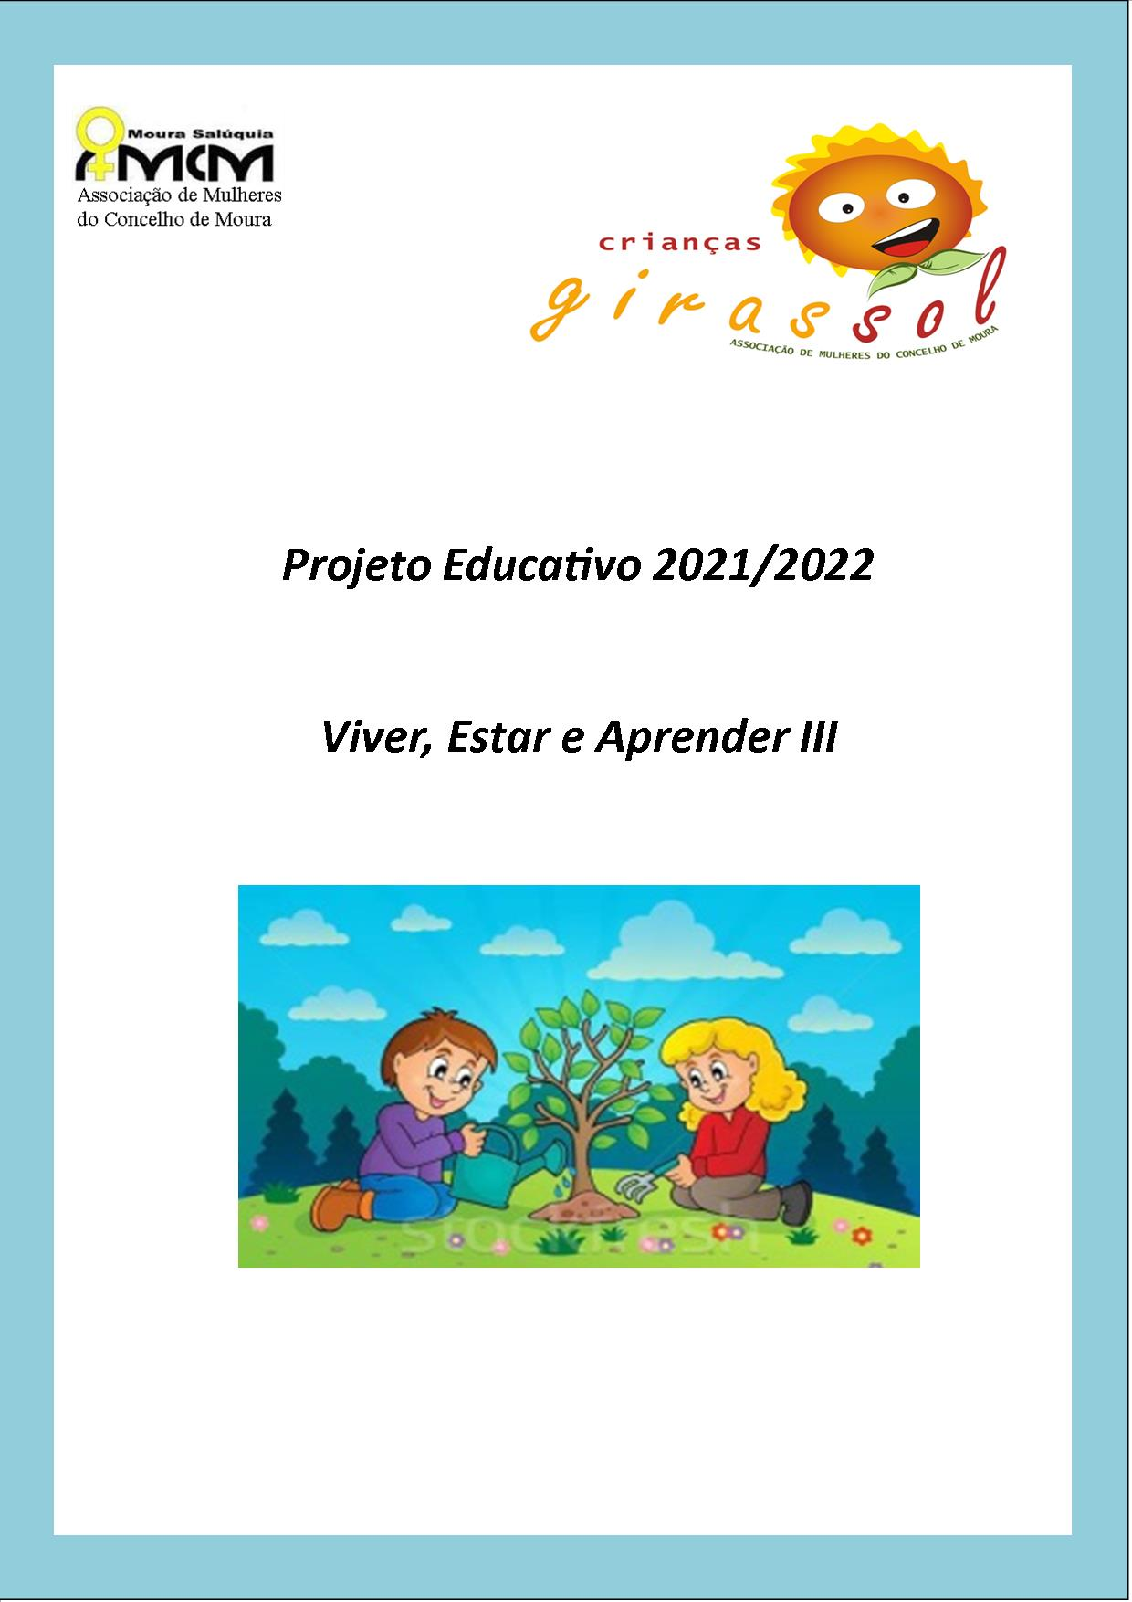
CATL Girassol – 2021/2022
◎ Desenvolvimento de competências pessoais e sociais no âmbito das relações interpessoais, participando em atividades lúdico pedagógicas.

Slide 36
CATL Girassol - 2021
Este projeto concentra as suas ações pedagógicas em três eixos fundamentais de orientação:
1. A ação educativa da realidade da região e da comunidade onde está inserido;
2. Ação educativa relacionada com a Cidadania, Igualdade de Género e Exclusão Social;
3. Reciclagem.

Slide 37
CATL Girassol - 2021
Atividades relacionadas com as seguintes temáticas:
- Outono, São Martinho, Família, Declaração Universal dos Direitos das Crianças, Inverno, Natal, Reis, Dia dos Namorados, Alimentação, Carnaval, Dia do Pai, Primavera, Páscoa, Dia da Mãe, Dia da Criança, Dia da Família, Santos Populares, Verão ou Dia dos Avós.
Oficina de teatro, com a criação de peças de teatro, alusivas a temas específicos e datas comemorativas, tais como o dia da criança, a declaração universal dos direitos das crianças, prevenção do bullying, o natal entre outros.

Slide 38

CRECHE BEM- ME-QUER

Slide 39
O PRESENTE PLANO ANUAL DE ATIVIDADES
É um documento que serve de apoio e orientação á prática pedagógica das salas do Berçário Verde e da Sala de Atividades Sala Azul. O plano de atividades é dirigido ás crianças, á sua família e á comunidade em alguns momentos.
A equipa pedagógica é constituída por
Berçário Verde- está ao cuidado dos bebés as auxiliares de acção educativa
Tânia Rodrigues e Sandra Ásper
Sala Azul- está ao cuidado das crianças a Educadora Ana Cruz , a auxiliar de ação educativa Nélia Marvão e uma estagiária Estela.
Ainda na equipa temos
Dra Natália Pão- Duro- Assistente Social
Ana Cristina- Administrativa e condutora da carrinha
Anabela Ásper- Cozinheira e condutora da carrinha
Cláudia- Auxiliar de ação educativa que se encontra de baixa de parto
Propomo-nos a desenvolver ao longo do ano letivo as diversas atividades que apresento, sabendo que poderemos ter de fazer alterações e adaptações conforme a situação que ainda se verifica do Covid 19.

Slide 40

MÊS DE SETEMBRO
Integração e adaptação das crianças Organização do ambiente educativo Definir Rotinas Assinalar a chegada do Outono | Criar laços de afetividade com as crianças e proporcionar um ambiente tranquilo e harmonioso .Desenvolver jogos e brincadeiras com as crianças em grupo e individual .Preparar os cantinhos da sala e regras . Brincadeira no exterior para apanhar folhas do Outono, observação da natureza -Atividades de expressão plástica sobre o outono

Slide 41

MÊS DE OUTUBRO
a desenvolver o projeto pComeçar edagógico “ Nas asas da Imaginação” Dia Mundial da Alimentação – dia 16 Halloween | Observação de imagens de passarinhos, características Atividades propostas no âmbito do projeto .Explorar os alimentos, texturas, sabores, características Oferecer ás crianças uma ementa variada e com receitas propostas pelos pais e lanches diversificados .Falar das bruxas e elementos que lhe estão associados, abóboras, fantasmas despertando o imaginário das crianças. Conhecer os morcegos.

Slide 42

MÊS DE NOVEMBRO
.Celebração do dia de S. Martinho- dia 11 Celebração do dia Nacional do pijama e dia da Convenção Internacional dos Direitos das Crianças- dia 20 .Assinalar o aniversário da creche | Atividades de expressão plástica sobre o tema, exploração de ouriços e castanhas. Elaboração de cartuchos. Realização de magusto no exterior. História da menina Castanha. Comemorar o dia em pijama, procurando transmitir a segurança, conforto que uma família pode dar á criança. Realizar o estendal dos Direitos com os pais. . Elaborar uma lembrança do aniversário para as crianças. Lanche convívio. Oferta de bolo aos pais.

Slide 43

MÊS DE DEZEMBRO
. assinalar a época natalícia . Festa de Natal . Árvore da Partilha .Chegada do Inverno | .Realização de atividades sobre o Natal, e realização da prenda para a família, Conhecer a história do natal . Realização da nossa árvore de Natal no exterior Realização de um espetáculo de natal com a equipa pedagógica e as crianças .Participação na elaboração da árvore da Partilha e visitar a árvore exposta .Atividades sobre o Inverno, características desta estação e observar a natureza

Slide 44
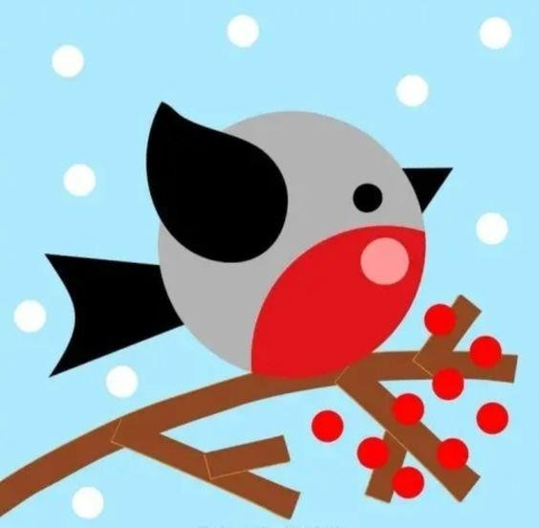
MÊS DE JANEIRO
Celebração do Dia de Reis -Elaboração da coroa de reis entre outras atividades
Dramatização da chegada dos Reis Magos
INVERNO (cont.) adaptado ao Tema do Projeto-
Saídas ao exterior e recolha de materiais, visualização de imagens e
conversa.
Caracteristicas da estação, vestuário a usar.

Slide 45

MÊS DE FEVEREIRO
Celebração do dia dos Namorados- Dia de São Valentim – Falar dos sentimentos e afectos com as crianças , Histórias sobre o tema
Cont. do Projeto
Carnaval- Dinamizar um baile de máscaras Participação no desfile de carnaval (depende da situação de Covid 19)
Brincar com disfarces de carnaval, desenvolvendo o imaginário das crianças

Slide 46
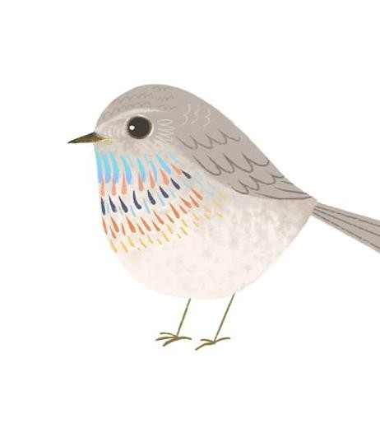
MÊS DE MARÇO
Carnaval Cont.
Celebrar a chegada da Primavera-. Saída ao exterior , ao baldio, observação da natureza
. Desenvolver atividades de expressão plástica sobre elementos da Primavera.
Dia Internacional da Mulher-. Realização de um jantar comemorativo ( Dependendo da situação da Covid 19)
. Dia do Pai- Exploração de canções e histórias sobre o pai, realização de um presente

Slide 47
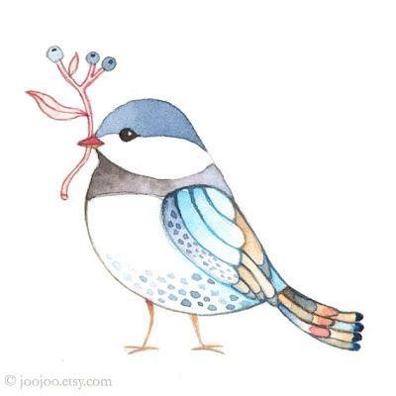
MÊS DE ABRIL
Celebração da Páscoa dia 17- Elaboração da prenda da Páscoa
Visita do Coelho de Páscoa- Brincadeira no exterior
. Dia Mundial do livro Infantil- atividade a designar, dependendo da situação do
Covid 19
. Assinalar o Dia 25 de Abril- . Levar uma lembrança da data

Slide 48
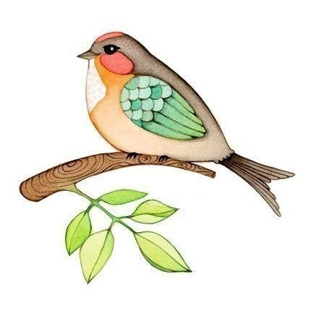
MÊS DE MAIO
Dia da Mãe- dia 1- Realização de uma prenda para a mãe
Explorar canções e livros sobre a mãe
Comemorar o Dia da Família – dia 15- Passeio de fim de ano, dependendo da situação do Covid 19

Slide 49

MÊS DE JUNHO
. Comemoração do Dia da Criança- Festa convívio com as crianças, ainda a designar
. Festa final de Ano--Fazer um espetáculo com as crianças para apresentar ás famílias
. Entrega dos diplomas aos finalistas
. Assinalar os Santos Populares- Atividades de expressão plástica sobre o tema

Slide 50

MÊS DE JULHO
Reunião de Pais- Realização segundo a situação de Covid 19
Avaliação sobre o Ano letivo e o Projeto
Comemoração da chegada do Verão-Atividades de expressão plástica, observação da natureza, conhecer as características
. Inicio da piscina na instituição-. Desenvolver brincadeiras na água, fomentar a interação das crianças com jogos
. Comemoração do dia dos Avós- dia 26- Realizar um lanche convívio aos avós com surpresas

Slide 51
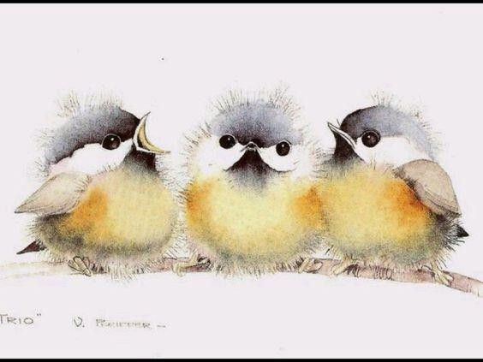
MÊS DE AGOSTO
Mini Projeto “ Em liberdade vou descobrir…” Atividades lúdicas e de exploração no exterior
Férias
Preparar o novo ano lectivo

Slide 52


Slide 53
Data | Tema | Atividades
Setembro | Recepção do novo ano lectivo 2021/2022 Chegada do Outono | Integração das crianças; Definição das regras da vida em grupo; Organização do espaço, tempo e rotinas. Construção de um Mural (todas as salas da Instituição participam) Visita ao exterior da Instituição para observar as folhas de outono com diversas cores.

Slide 54
Outubro | Dia da Música (1) Dia Mundial do Animal (4) Exploração do tema “Outono” Dia Mundial da Alimentação (dia 16) Halloween (dia 31) | Construção de um Instrumento Musical Fazer um mural com os animais que têm em casa Elaboração de trabalhos de expressão plástica; Entoação de canções/lengalengas Confecção de uma salada de frutas Decoração da Instituição com trabalhos elaborados pelas crianças As crianças vêm mascaradas de casa Saco alusivo ao tema com Bolachinhas

Slide 55
Novembro | Dia Mundial do Cinema Dia de São Martinho (dia 11) Dia Nacional do Pijama (dia 20) | Criar uma Historia, pedir auxilio aos país. Lengalengas e canções sobre as castanhas Pintura de uma castanha A Lenda de S. Martinho Dramatização de História, jogos diversos, construção de mealheiros No dia 20, todos devem ver vestidos de Pijama
Dezembro | Natal | Os meninos fazem trabalhos para decorar a Instituição. Elaboração de uma prenda de Natal Decoração da Árvore de Natal e presépio da Instituição Participação na Árvore da Partilha Elaboração de um presépio Apresentação de teatro infantil

Slide 56
Março | Dia Internacional da Mulher (dia 8) Dia do Pai (dia 19) Exploração do tema a “Primavera” Dia da Árvore (dia 21) Dia da Água (dia 22) | Painel alusivo ao dia, pedir a colaboração da Família (mães, avós, tias…) Levam para casa uma lembrança Elaboração da prenda do dia do pai Vídeo a cantar uma música relacionada com o Pai Poemas, histórias e canções sobre a Primavera. Trabalhos de expressão plástica Plantação de uma árvore A Gotinha Viajante: Trabalhos elaborados com a colaboração dos pais sobre a importância da água

Slide 57
Abril | Páscoa Dia Mundial da Actividade Física (6 de Abril) Mês da Prevenção dos Maus-tratos na infância | Atividades plásticas e canções alusivos ao tema. Confecção do folar Actividades ao ar livre Construção de um laço humano

Slide 58
Maio | Dia da Mãe (dia 7) Comemoração do Dia Internacional da Família (dia 15) Dia Mundial da Criança | Construção de um painel alusivo ao tema Elaboração de uma prenda para o dia da mãe Atividades diversas com o apoio das Famílias Pintura de uma blusa
Junho | Comemoração do Dia Mundial da Criança Exploração do tema “Verão” | Jogos, brincadeiras e lanche no espaço exterior da Atividades plásticas alusivas ao tema Jogos no Parque da Instituição

